Slide 1
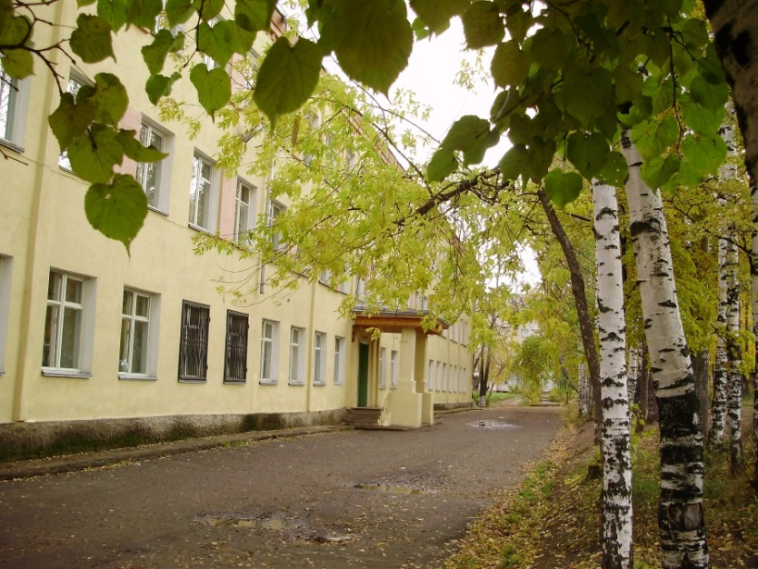
Деятельность ресурсного центра КОГОБУ для детей-сирот ШИ ОВЗ №1 г. Кирова по организации комплексного сопровождения детей с задержкой психического развития в Кировской области.
Директор КОГОБУ для детей-сирот
ШИ ОВЗ №1 г. Кирова
Ожегова Юлия Валерьевна
31.03.2021

Slide 2
Нормативные документы по созданию и деятельности ресурсного центра:
Федеральный закон от 29.12.2012 № 273-ФЗ «об образовании в Российской Федерации»;
Распоряжение министерства образования Кировской области от 14.01.2019г № 5 – 9 «О ресурсных центрах по организации сопровождения детей с ограниченными возможностями здоровья и инвалидностью в Кировской области»;
Приказ директора школы-интерната №1 г. Кирова № 8 от 17 января 2019 года.

Slide 3
Цель деятельности Центра - ресурсная поддержка по организации сопровождения детей с ОВЗ (задержка психического развития школьного возраста), обучающихся в общеобразовательных организациях Кировской области.

Slide 4
Задачи:
-Методическое, диагностическое, консультационное, просветительское, экспертное и информационное сопровождение детей с ЗПР, обучающихся в общеобразовательных организациях Кировской области;
-разработка моделей сопровождения обучающихся с ЗПР, обучающихся в общеобразовательных организациях Кировской области;
-разработка рекомендаций для педагогов, родителей (законных представителей) по учебно-методической обеспеченности сопровождения образовательного процесса детей с ОВЗ, обучающихся в общеобразовательных организациях Кировской области.

Slide 5
Основные направления деятельности:
Методическая, информационная, просветительская, диагностическая, консультационная, психолого-педагогическая поддержка педагогов и родителей (законных представителей) по вопросам сопровождения детей с задержкой психического развития, обучающихся в общеобразовательных организациях Кировской области

Slide 6
Виды деятельности:
-распространение эффективных практик психолого-педагогической диагностики особенностей развития детей с ОВЗ;
-организация и проведение мероприятий по вопросам обучения и воспитания детей с ОВЗ для родителей (законных представителей) и педагогов;
-организация и проведение консультаций с родителями (законными представителями) и педагогами по вопросу сопровождения детей с ОВЗ;
-организация и проведение мероприятий по вопросам разработки и реализации адаптированных основных образовательных программ, специальных индивидуальных программ развития детей с ОВЗ, консультирования родителей (законных представителей) и педагогов с помощью психолого-медико-педагогического консилиума;
-организация и проведение мероприятий для родителей (законных представителей) и педагогов по вопросам методического сопровождения детей с ОВЗ;
-информирование и просвещение родителей (законных представителей) и педагогов по вопросам сопровождения детей с ОВЗ.

Slide 7
Документы для детей из районов Кировской области для поступления в школу-интернат:
Справка ПМПК (срок давности не более года), о том, что ребенку рекомендована программа обучения для детей с задержкой психического здоровья по варианту 7.2.;
Прописка –любой район Кировской области;
Согласие родителей, согласие ребенка.
Приоритет-дети начальной школы
На данный момент в школе-интернате обучается 14 детей из районов Кировской области.

Slide 8
Наши контакты:
Телефоны:
88 332 31-24-97 –директор
88332-31-12-73 – зам.директора по УВР
Электронная почта:
nov-internat1@mail.ru
Сайт: http://www.nov-internat1.ru
(раздел: ресурсный центр)
Ждем Ваших звонков!

